Slide 1



Líderes Aventureros Maranatha

Slide 2



"Porque por fe andamos, no por
vista"
(2 Corintios 5:7)
Líderes Aventureros Maranatha

Slide 3




¡Aunque no veamos todo el camino, si
confiamos en Dios y tenemos fe...
volamos seguros!
Líderes Aventureros Maranatha

Slide 4
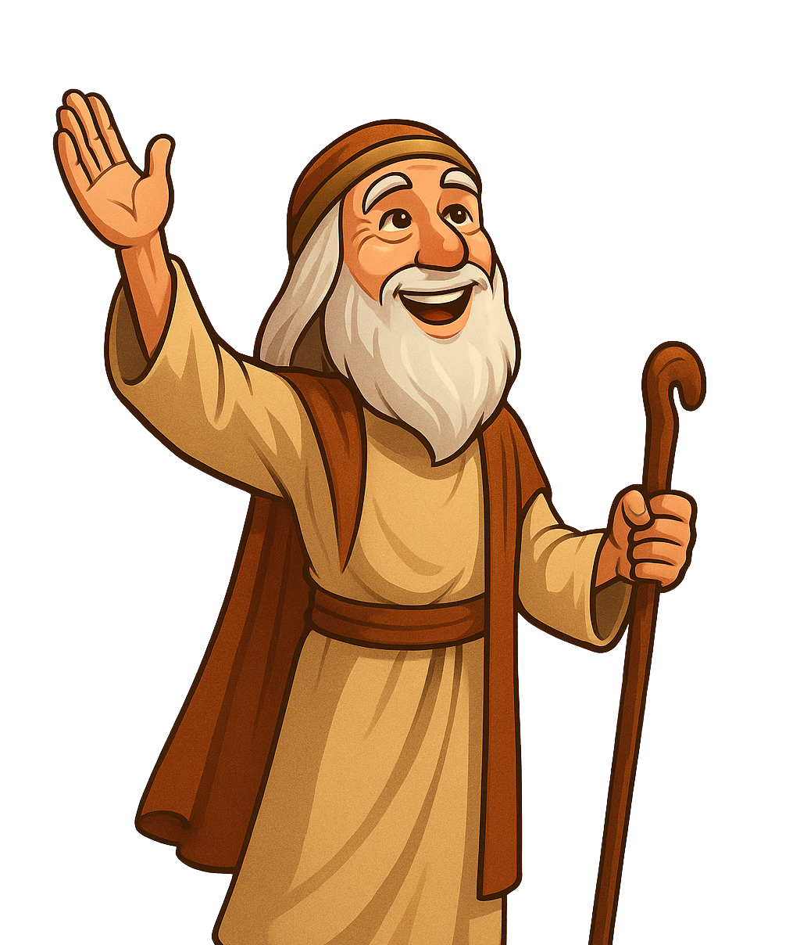


Dios le pidió que dejara su casa, su
tierra, ¡todo!
(Génesis 12:1-4)
Líderes Aventureros Maranatha

Slide 5

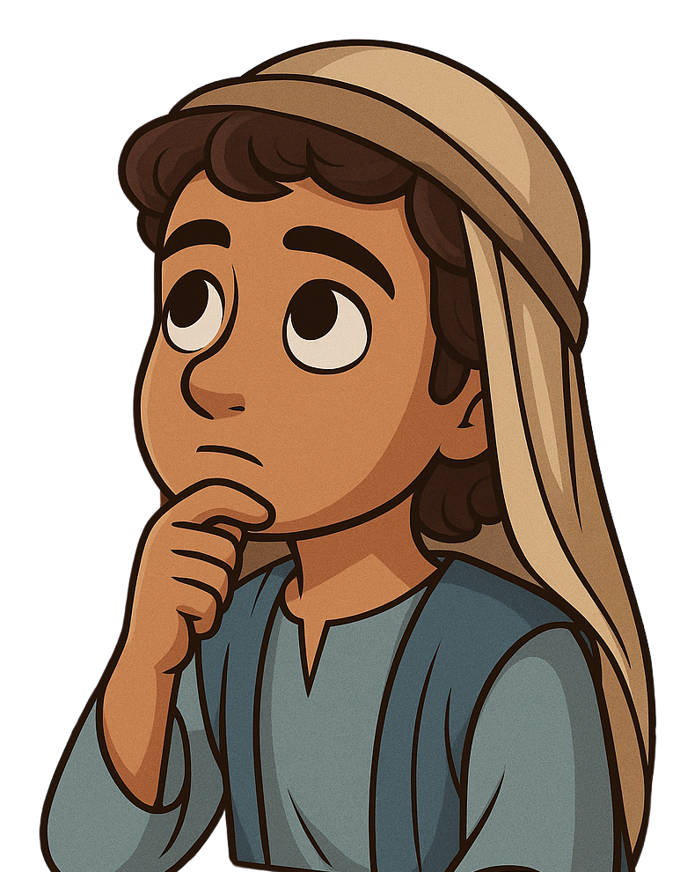

Cuando Dios lo
llamó,respondió:
"Habla, Señor, que tu siervo escucha." (1 Samuel 3)
Líderes Aventureros Maranatha

Slide 6

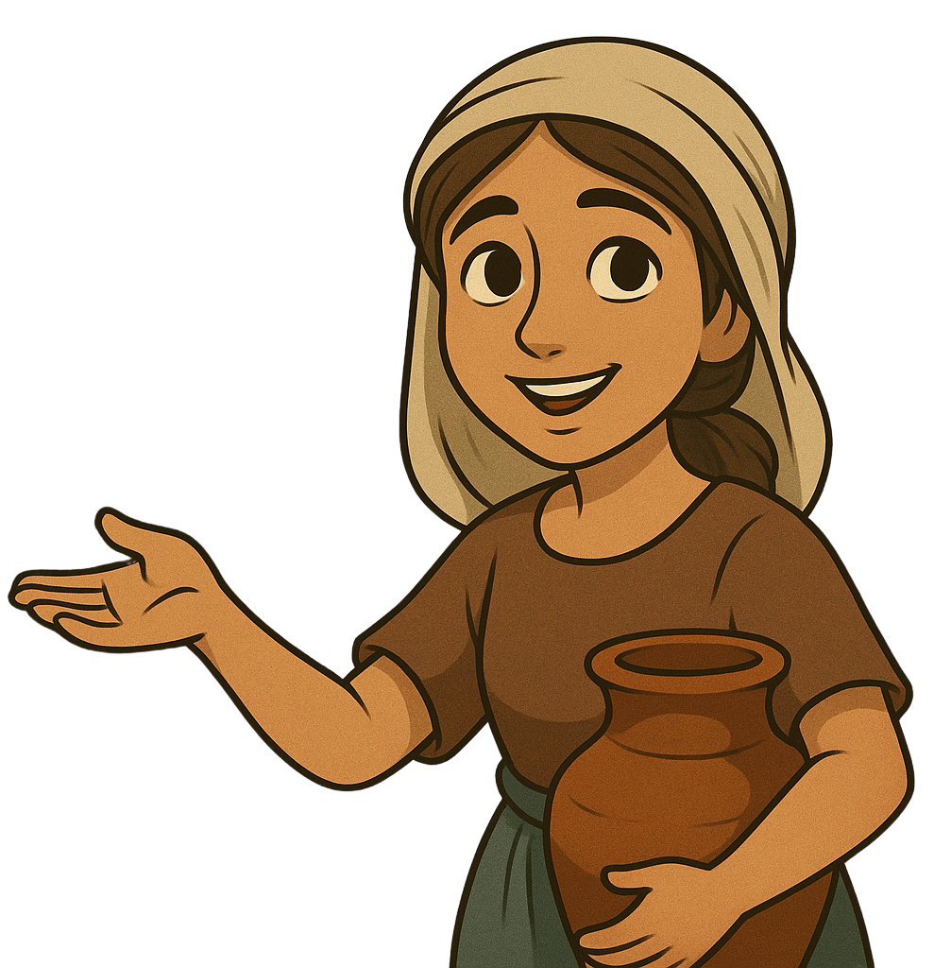

Ella no se quedó callada: contó
sobre el profeta
que podía sanar a Naamán.
(2 Reyes 5:1-3)
Líderes Aventureros Maranatha

Slide 7
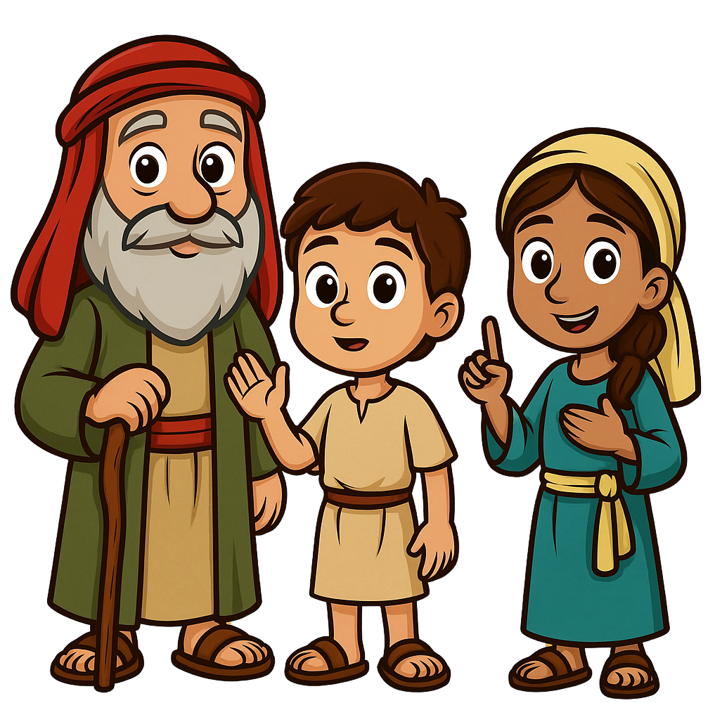
Decidieron viajar con fe:
Abraham obedeció. Samuel escuchó. La criada habló.
Líderes Aventureros Maranatha

Slide 8





¿Y tú? ¿Estás
listo para viajar con fe de la
mano de Jesús?
Líderes Aventureros Maranatha

Slide 9



¿¿CCóómmoo vviiaajjaammooss ccoonn ffee hhooyy??
1. Obedece aunque no entiendas todo
A veces Dios nos pide ser amables, obedecer a
nuestros padres, o
compartir, aunque no siempre entendamos el “por qué.
Líderes Aventureros Maranatha

Slide 10

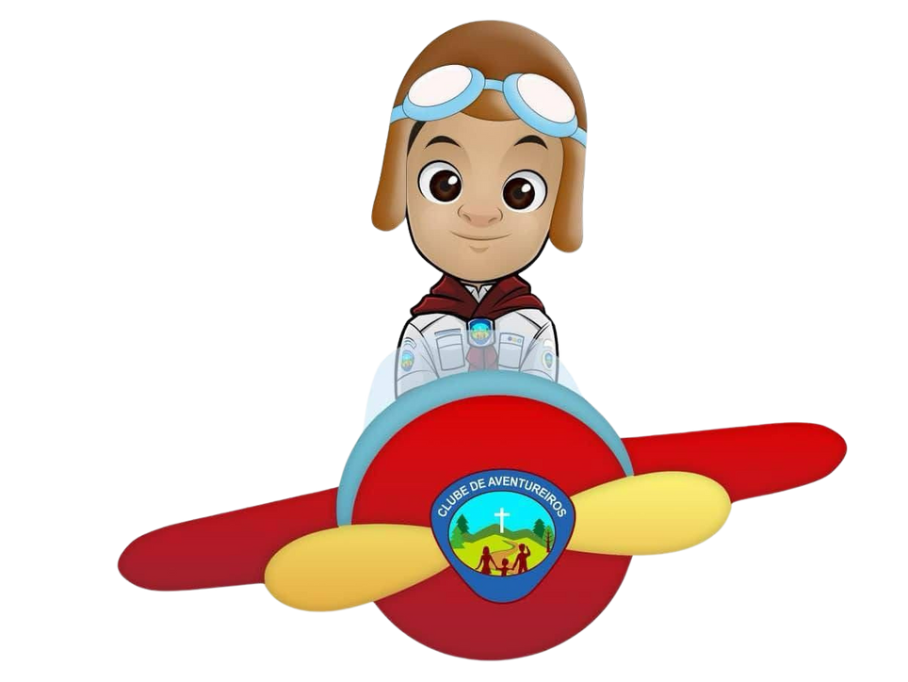
¿¿CCóómmoo vviiaajjaammooss ccoonn ffee hhooyy??
2. Escucha la voz de Dios
¿Cómo escuchamos a Dios?
A través de la Biblia, la
oración, y los conse jos de nuestros líderes y papás.
Líderes Aventureros Maranatha

Slide 11
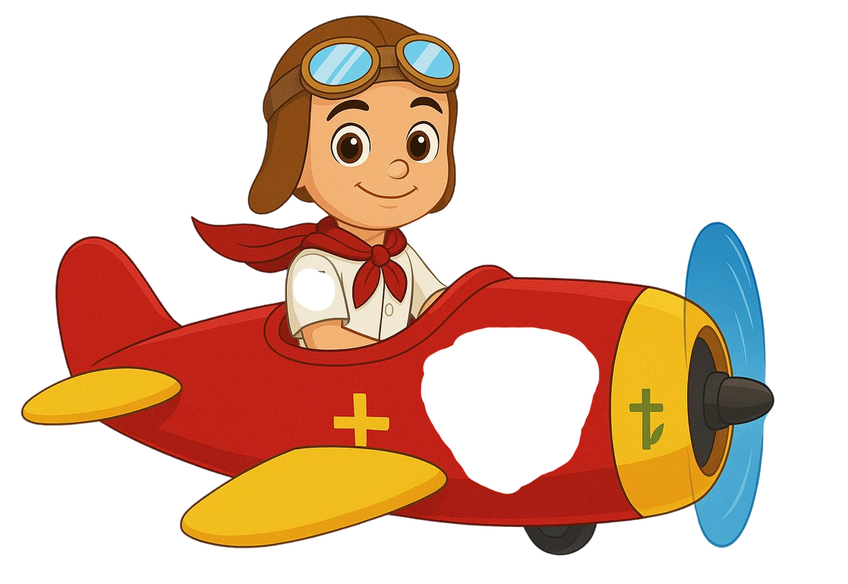




¿¿CCóómmoo vviiaajjaammooss ccoonn ffee hhooyy??
3. Habla de Jesús con otros
No importa si eres pequeño.
¡Puedes invitar a otros a conocer a Jesús!
Líderes Aventureros Maranatha

Slide 12




Conclusión
C a d a v e z q u e o b e d e c e s a D i o s ,
e s c u c h a s s u v o z y
c o m p a r t e s d e J e s ú s ,
e s t á s v i a j a n d o c o n f e .
Líderes Aventureros Maranatha

